Slide 1
班班有特色，处处显创意
——越溪实验小学附属幼儿园开展班级特色区域评比活动
区域活动作为幼儿喜欢的学习方式，为幼儿提供了一个更加宽松、自由的活动空间。在这里，每个幼儿可以选择自己感兴趣和需要的活动，按照自己的学习方式和发展水平，自主选择内容和活动伙伴，主动进行探索、学习，可以找到适合自己学习的最佳方式，体验到快乐、成功和自信。
为了进一步提高教师有效开展区域游戏的能力，充分挖掘区域游戏的教育价值，让区域游戏真正成为孩子成长的摇篮，12月10日，越溪实验小学附属幼儿园开展了班级特色区域评比活动。
走进美工区，一股浓浓的艺术气息扑面而来，将“孩子是环境的主人”这一理念体现的淋漓尽致。老师们站在幼儿的角度去创设环境，建构区中一幢幢不同房子的搭建来自孩子，语言区中一本本多样的自制图书来自孩子，生活区中一幅幅精美的绣品来自孩子，美工区中一张张创意的绘画同样来自我们的孩子。孩子们在班级区域中，可以尽情地创作，将自己的所思所想进行大胆、自由地表达。

Slide 2
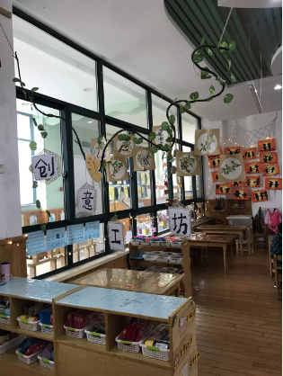
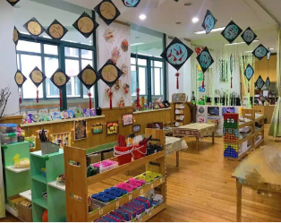
班级特色区域评比活动照片

